Slide 1

Зимой наша семья любит…
Фотоальбом группы «Дюймовочка»

Slide 2
Ватрушка
Мне зимой подружка —
Для горы ватрушка.
Можно сесть в неё как йог
И по горке — прыг да скок.
И с сестрёнкой можно
Съехать осторожно.
А ещё ватрушку
Называют плюшкой.
Где-то бубликом зовут,
Тюбинг слышно там и тут.
А подружка Светка
Говорит: «Таблетка!».
Эй, смотрите дети!
Паровозик едет
Первым — бублик голубой,
Следом в плюшке мы гурьбой,
Тюбинг и таблетка
Разбегайтесь, детки!

Slide 3
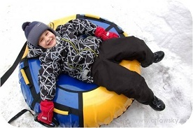
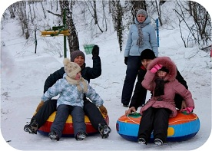

Slide 4
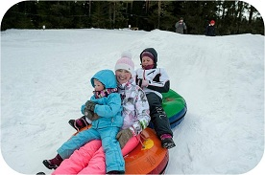
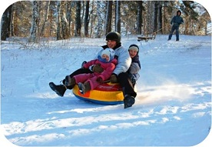

Slide 5
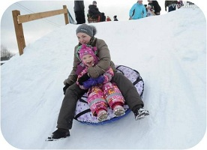
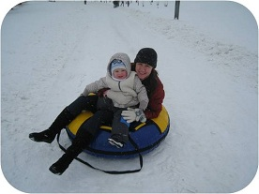

Slide 6
КОНЬКИ
На каток ходил я с папой,
Там катался на коньках.
Часто падал, но не плакал,
Говорил то "ОХ", то "АХ".
Ехать прямо я старался,
Папу за руку держал,
Только скользкий лёд попался,
Всё в сугроб меня толкал.
А кататься в сапогах
Мне по льду не сложно, "АХ"...

Slide 7
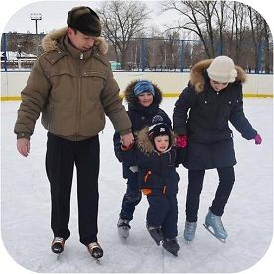
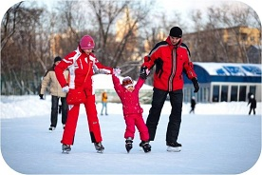

Slide 8
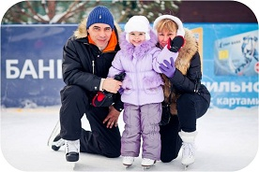

Slide 9
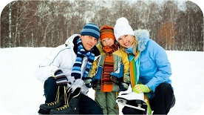

Slide 10
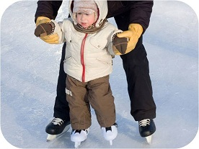

Slide 11
САНКИ
- Одолею я пургу,
От мороза убегу!
У меня, у Ксаночки,
Классные есть саночки.
Эти санки едут сами.
Эти санки - с парусами!
- Где же парус, Ксаночка?
- Парус - это мамочка!!!

Slide 12
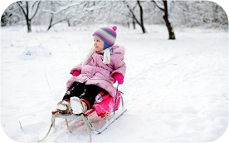
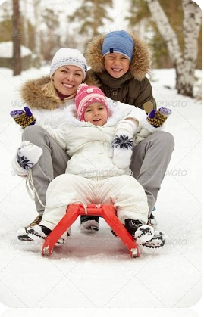

Slide 13
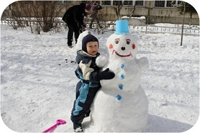
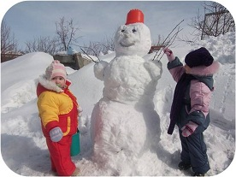
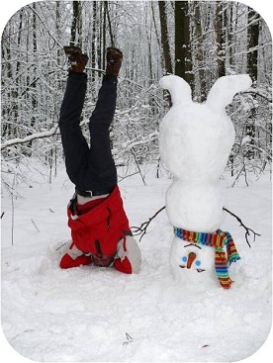
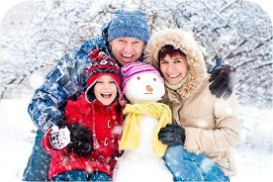

Slide 14
